Slide 1
Estrutura de decisão em JAVA
Aula 03 - P. O. O.
Prof. Grace

Slide 2
Aulas Anteriores
Conceitos OO/ Ambiente Java
Desenvolvimento com Jgrasp
Entrada e Saída de Dados:
Classe Scanner;
System.out.print() / printf()

Slide 3
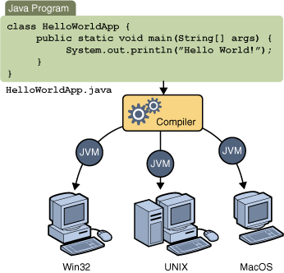
Como funciona em múltiplas plataformas?
Um compilador
para cada plataforma?

Slide 4
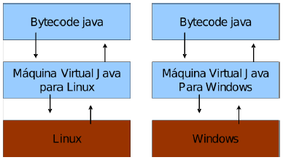
O mesmo bytecode (.class) executa em qualquer ambiente
Desde que tenha a JVM para cada ambiente:

Slide 5
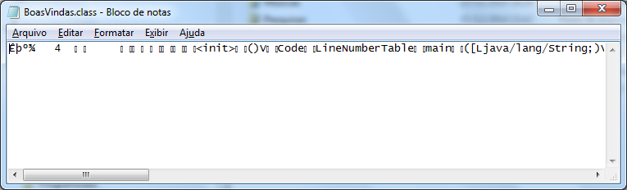
Bytecode
BoasVindas.class não é legível (pelo menos não com editor de texto);

Slide 6
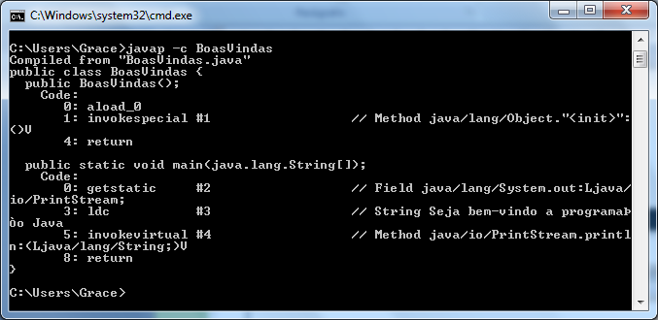
Bytecode
Código de Máquina (virtual): legível para qualquer JVM
> Javap – c BoasVindas

Slide 7

Desenvolvimento JAVA
Ambiente de desenvolvimento – JDK (Java Development Kit)
Conjunto de utilitários para desenvolvimento de software para plataforma Java
Inclui: compilador (código fonte Java para bytecode) e o ambiente de execução JRE
Pode ou não incluir ferramentas integradas de desenvolvimento (IDE), por exemplo NetBeans
https://www.oracle.com/java/technologies/javase-downloads.html

Slide 8





Ferramentas Integradas
IDE – Integrated Development Environment
Editor
Compilador
Execução
Debug
Mais simples e leves: Mais complexos e pesados:

Slide 9

Processo de desenvolvimento JAVA
javac MyProgram.java java MyProgram

Slide 10
Primeiro programa JAVA
Para compilar (NA LINHA DE COMANDO):
<Drive e Diretório>\javac BoasVindas.java
Para Interpretar (NA LINHA DE COMANDO):
<Drive e Diretório>\java BoasVindas

Slide 11
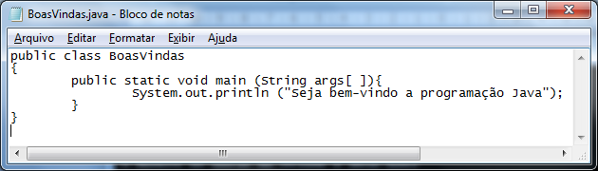
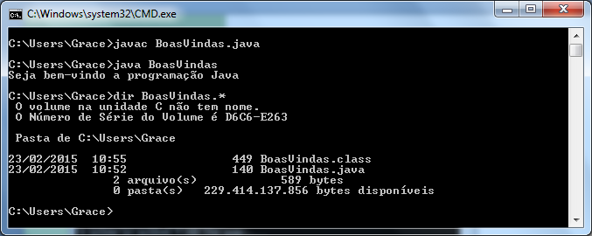
Exemplo com Bloco de Notas
Compilando código fonte
Interpretando ByteCode

Slide 12
Aula 03
Operadores relacionais
Operadores lógicos
Estrutura de decisão
if-else
operador ternário
switch-case

Slide 13
Operadores relacionais
Operador relacional | Resultado
x == y | Verdadeiro se x igual a y
x != y | Verdadeiro se x diferente de y
x < y | Verdadeiro se x menor que y
x > y | Verdadeiro se x maior que y
x <= y | Verdadeiro se x menor ou igual a y
x >= y | Verdadeiro se x maior ou igual a y

Slide 14
Operadores lógicos
Usados em expressões lógicas
Operador | Resultado
!x | Verdadeiro se x for falso
x && y | Verdadeiro se x e y ambos verdadeiros
x || y | Verdadeiro se x ou y (ou ambos) verdadeiros

Slide 15
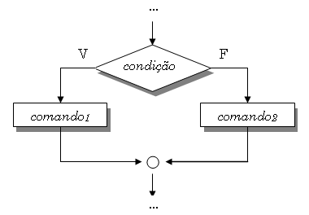
Estrutura de decisão simples
Em Java:
if (condição)
comando1;
else
comando2;
if( m >= 7.0 )
System.out.println(“Aprovado”);
else
System.out.println(“Reprovado”);

Slide 16
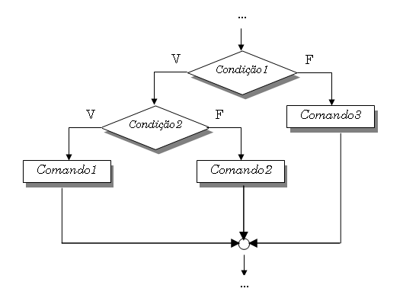
Condicional aninhada
if( condição1 )
if (condição2)
Comando1;
else
Comando2;
else
Comando3;

Slide 17
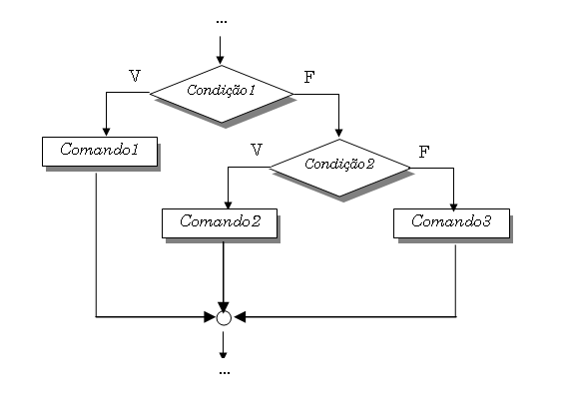
Condicional encadeada
if( condição1 )
Comando1;
else
if (condição2)
Comando2;
else
Comando3;

Slide 18
Exemplo - Média
Faça um programa que leia as 2 notas de um aluno, calcule e exiba a média aritmética das notas e se o mesmo foi aprovado (M>=7), reprovado (M < 4) ou está de recuperação (4<= M < 7).

Slide 19
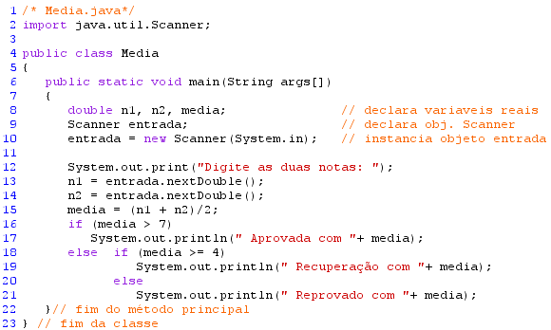
Possível solução (Encadeada)
Implemente e teste este programa!

Slide 20
Como seria...
Uma solução que testa 1º quem está reprovado, depois os aprovados, por último, de recuperação?
Como fazer uma solução aninhada? Qual seria a 1ª condição a ser testada?

Slide 21
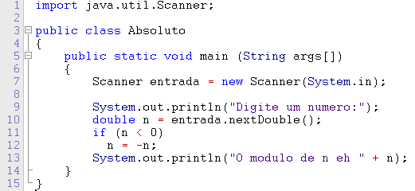
Exemplo de condicional simples
Dado um número real n, imprimir seu valor absoluto (módulo).

Slide 22
Operador condicional ternário
Operador para representar decisões simples de maneira mais compacta.
Sintaxe:
condição ? expressão1 : expressão2
Avalia a condição;
se for verdadeira, o resultado é o valor da expressão1;
senão, o resultado é o valor da expressão2.

Slide 23
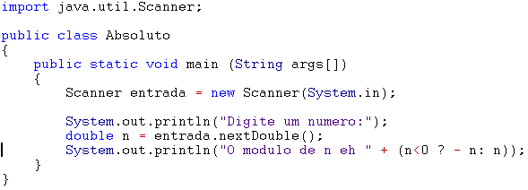
Atividade - Módulo
Dado um número real n, imprimir seu valor absoluto (módulo) usando operador condicional ternário.
Implemente e teste este programa!

Slide 24
Estrutura de decisão múltipla
Usada quando precisamos escolher uma entre várias alternativas previamente definidas;
switch(exp)
{
case const1: comando1;
break;
case const2: comando2;
break;
...
case constn: comandon;
break;
default: comando;
}

Slide 25
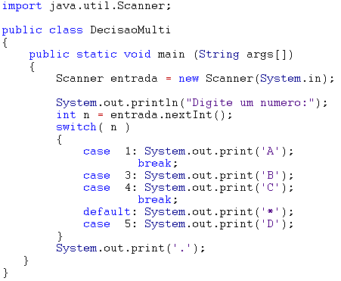
Quais as saídas nesse exemplo?

Slide 26
Atividade - Calculadora
Uso da estrutura de decisão múltipla para implementar uma simples calculadora;
O usuário digita uma expressão da forma val1 <enter> operador <enter> val2 <enter> e o programa fornece-lhe seu valor como resposta.
Os valores podem ser reais e os operadores aceitos são: +, -, * e /.

Slide 27
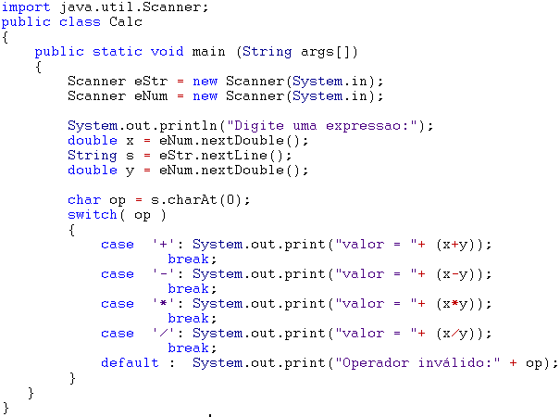
Solução
Converte o operador de String para caracter

Slide 28

Alterando a calculadora
Altere o exemplo anterior para que a calculadora exiba um erro caso seja feita uma divisão por zero.

Slide 29
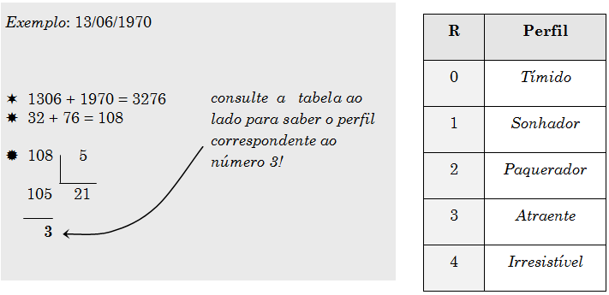
Atividade - Perfil
O perfil de uma pessoa pode ser determinado a partir da sua data de nascimento, conforme exemplificado a seguir. Dada uma data de nascimento, informe o perfil correspondente.

Slide 30
Atividade – Cegonha (www.fatecsjc.edu.br/interfatecs/)
(...) Para orientar o médico no acompanhamento da gestação existe uma tabela de referência, elaborada pelo Institute of Medicine, que associa o ganho de peso tolerado conforme a situação de peso da mulher antes da gravidez.
IMC antes da gravidez | <18.5 | >=18.5 e <25 | >=25 e <30 | >=30
Ganho de peso esperado | 12,5 a 18kg | 11 a 16kg | 7 a 11.5kg | 5 a 9kg

Slide 31
Problema Cegonha (cont.)
Devemos lembrar que o IMC de uma pessoa é um calculado dividindo-se o peso da pessoa (em Kg) pelo quadrado da sua altura (m).
Elabore um programa que leia 3 números reais positivos (H, O, e A), representando a altura e peso da gestante antes de engravidar e o seu peso atual. Informe se o peso está dentro do tolerado de acordo com a tabela abaixo.
Situação | Mensagem
Peso atual < peso esperado | GANHO INSUFICIENTE
Peso atual dentro do esperado | GANHO NORMAL
Peso atual > peso esperado | GANHO EXAGERADO

Slide 32
Identificação de exercícios
FATEC – ADS
POO – Prof. Grace - 09/03/2020
Nome: Fulano de Tal – Matrícula: xxxxx-x

Slide 33
Atividades para enviar por e-mail
Classes:
Atividade - Media
Atividade - Módulo
Atividade - Calculadora
Atividade - Perfil
Atividade - Cegonha
Atividade de pesquisa: Classe String
Apresente 3 métodos da classe String exemplificando seu uso.
E-mail poo.profgrace@yahoo.com.br
Identifique quais atividades estão sendo enviadas no subject/ assunto da mensagem.
Ex.: Assunto: Entrega de Atividades – Aula 03 - Decisão

Slide 34
Material disponível
http://bit.ly/324wS0n

Slide 35

Inscrições:
www.sympla.com.br/fatechgirls

Slide 36
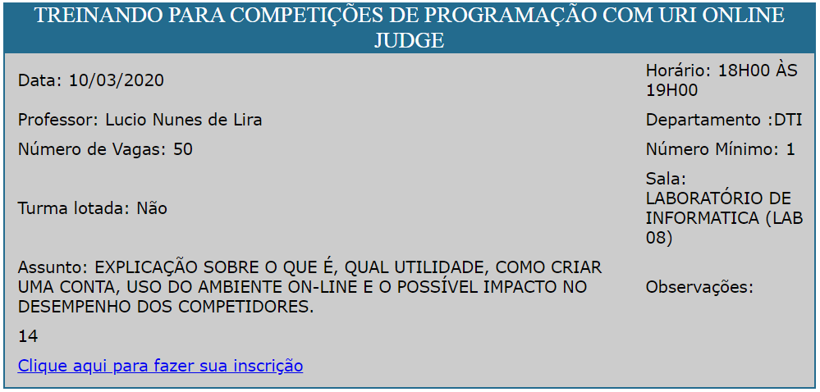
Palestras – Maratona de Programação
Inscrições: http://sec.fatecsp.br/publicas

